Slide 1
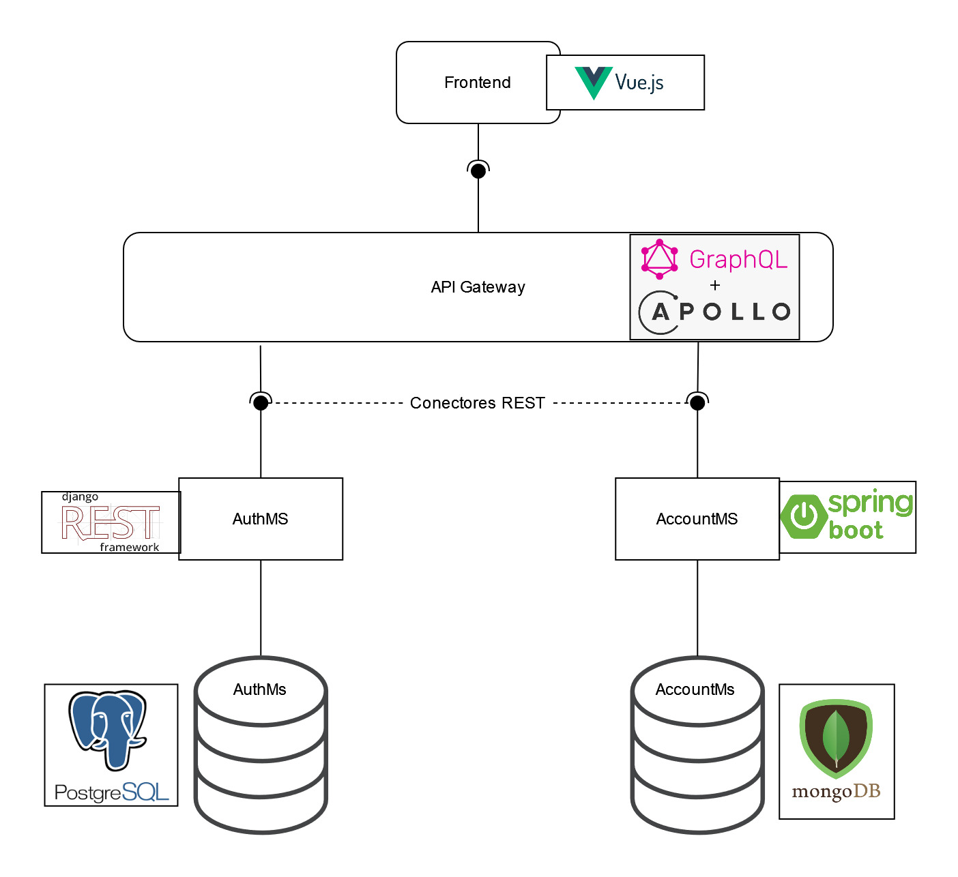
ARQUITECTURA DE SISTEMA

Slide 2
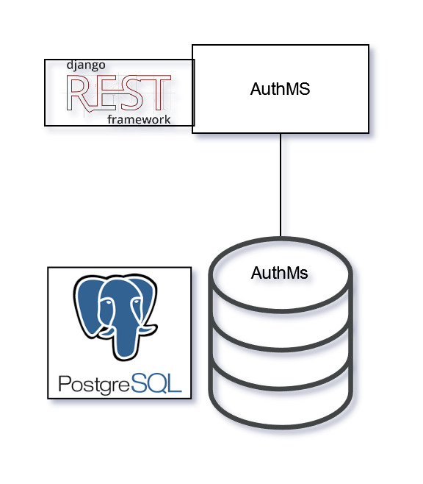
COMPONENTE AUTHMS
Creación de cuenta
Modificación de cuenta
Eliminación de cuenta
Login

Slide 3
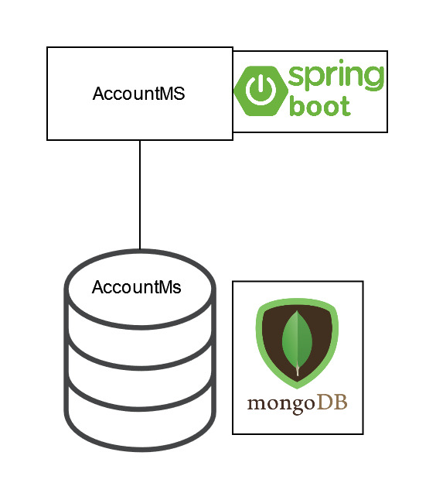
COMPONENTE ACCOUNTMS
Reserva
Cancelación de reserva

